Slide 1
2018年 商务风格通用类模板
设计：@伟崇PPT
指导：@秦阳

Slide 2
请输入你的标题一
请输入你的标题二
请输入你的标题三
请输入你的标题四
请输入你的标题五

Slide 3
请输入你的标题一

Slide 4

请输入
你的主标题
媒体关系体系的建设需要循序渐进，逐步分阶段进行，不同阶段设定进步目标，并由专人负责。

Slide 5
在这里输入你的标题
2017
2016
2015
媒体关系体系的建设需要循序渐进，逐步分阶段进行。
2014
媒体关系体系的建设需要循序渐进，逐步分阶段进行。
2013
媒体关系体系的建设需要循序渐进，逐步分阶段进行。
媒体关系体系的建设需要循序渐进，逐步分阶段进行。
媒体关系体系的建设需要循序渐进，逐步分阶段进行。

Slide 6





在这里输入你的标题
输入名字
输入名字
输入名字
输入名字
输入名字
职位
职位
职位
职位
职位
媒体关系体系的建设需要循序渐进，逐步分阶段进行，不同阶段设定进步目标，并由专人负责，分阶段进行。
媒体关系体系的建设需要循序渐进，逐步分阶段进行，不同阶段设定进步目标，并由专人负责，分阶段进行。
媒体关系体系的建设需要循序渐进，逐步分阶段进行，不同阶段设定进步目标，并由专人负责，分阶段进行。
媒体关系体系的建设需要循序渐进，逐步分阶段进行，不同阶段设定进步目标，并由专人负责，分阶段进行。
媒体关系体系的建设需要循序渐进，逐步分阶段进行，不同阶段设定进步目标，并由专人负责，分阶段进行。

Slide 7
请输入你的标题二

Slide 8

在这里输入你的标题
1.请输入你的小标题
媒体关系体系的建设需要循序渐进，逐步分阶段进行，不同阶段设定进步目标，并由专人负责。在沟通中了解媒体需求。
2.请输入你的小标题
媒体关系体系的建设需要循序渐进，逐步分阶段进行，不同阶段设定进步目标，并由专人负责。在沟通中了解媒体需求。
3.请输入你的小标题
媒体关系体系的建设需要循序渐进，逐步分阶段进行，不同阶段设定进步目标，并由专人负责。在沟通中了解媒体需求。

Slide 9

在这里输入你的标题
1.请输入你的小标题
媒体关系体系的建设需要循序渐进，逐步分阶段进行，不同阶段设定进步目标，并由专人负责。在沟通中了解媒体需求。
2.请输入你的小标题
媒体关系体系的建设需要循序渐进，逐步分阶段进行，不同阶段设定进步目标，并由专人负责。在沟通中了解媒体需求。
3.请输入你的小标题
媒体关系体系的建设需要循序渐进，逐步分阶段进行，不同阶段设定进步目标，并由专人负责。在沟通中了解媒体需求。

Slide 10



在这里输入你的标题
请输入你的小标题
媒体关系体系的建设需要循序渐进，逐步分阶段进行，不同阶段设定进步
请输入你的小标题
请输入你的小标题
媒体关系体系的建设需要循序渐进，逐步分阶段进行，不同阶段设定进步
媒体关系体系的建设需要循序渐进，逐步分阶段进行，不同阶段设定进步

Slide 11
请输入你的标题三

Slide 12
在这里输入你的标题
1.请输入你的小标题
2.请输入你的小标题
媒体关系体系的建设需要循序渐进，逐步分阶段进行，不同阶段设定进步目标，并由专人负责。在沟通中了解媒体需求。
媒体关系体系的建设需要循序渐进，逐步分阶段进行，不同阶段设定进步目标，并由专人负责。在沟通中了解媒体需求。
3.请输入你的小标题
4.请输入你的小标题
媒体关系体系的建设需要循序渐进，逐步分阶段进行，不同阶段设定进步目标，并由专人负责。在沟通中了解媒体需求。
媒体关系体系的建设需要循序渐进，逐步分阶段进行，不同阶段设定进步目标，并由专人负责。在沟通中了解媒体需求。

Slide 13
在这里输入你的标题
请输入小标题
请输入小标题
请输入小标题
请输入小标题
媒体关系体系的建设需要循序渐进，逐步分阶段进行，不同阶段设定进步目标，并由专人负责。
媒体关系体系的建设需要循序渐进，逐步分阶段进行，不同阶段设定进步目标，并由专人负责。
媒体关系体系的建设需要循序渐进，逐步分阶段进行，不同阶段设定进步目标，并由专人负责。
媒体关系体系的建设需要循序渐进，逐步分阶段进行，不同阶段设定进步目标，并由专人负责。

Slide 14
请输入你的标题四

Slide 15

在这里输入你的标题
请输入你的小标题
请输入你的小标题
媒体关系体系的建设需要循序渐进，逐步分阶段进行，不同阶段设定进步目标
媒体关系体系的建设需要循序渐进，逐步分阶段进行，不同阶段设定进步目标。
请输入你的小标题
请输入你的小标题
媒体关系体系的建设需要循序渐进，逐步分阶段进行，不同阶段设定进步目标
媒体关系体系的建设需要循序渐进，逐步分阶段进行，不同阶段设定进步目标。
请输入你的小标题
请输入你的小标题
媒体关系体系的建设需要循序渐进，逐步分阶段进行，不同阶段设定进步目标
媒体关系体系的建设需要循序渐进，逐步分阶段进行，不同阶段设定进步目标。

Slide 16
在这里输入你的标题
输入你的关键内容
输入你的关键内容
输入你的关键内容
输入你的关键内容
输入你的关键内容
关键词
关键词
输入你的关键内容
输入你的关键内容
输入你的关键内容
输入你的关键内容
输入你的关键内容

Slide 18


在这里输入你的标题
1.请输入你的小标题
2.请输入你的小标题
媒体关系体系的建设需要循序渐进，逐步分阶段进行，不同阶段设定进步目标，并由专人负责。在沟通中了解媒体需求。
媒体关系体系的建设需要循序渐进，逐步分阶段进行，不同阶段设定进步目标，并由专人负责。在沟通中了解媒体需求。

Slide 19
在这里输入你的标题
1.请输入你的小标题
媒体关系体系的建设需要循序渐进，逐步分阶段进行，不同阶段设定进步目标。
2.请输入你的小标题
媒体关系体系的建设需要循序渐进，逐步分阶段进行，不同阶段设定进步目标。
3.请输入你的小标题
媒体关系体系的建设需要循序渐进，逐步分阶段进行，不同阶段设定进步目标。

Slide 21
模板使用方法介绍
HOW TO USE TEMPLATES

Slide 22
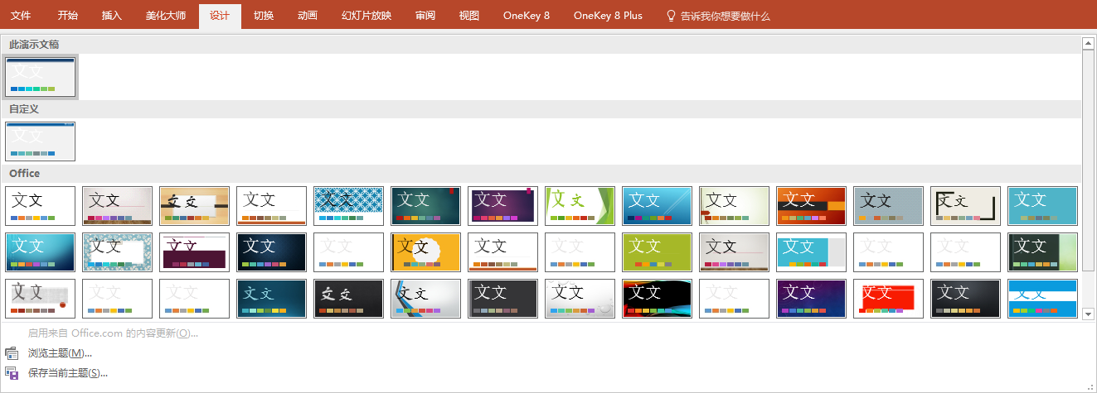
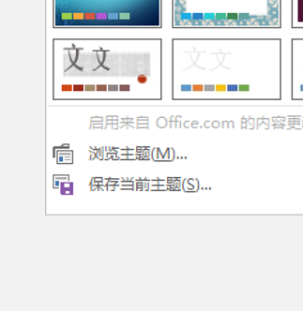
打开自己的PPT，在PPT中单击【设计】→【主题】→【浏览主题】

Slide 23
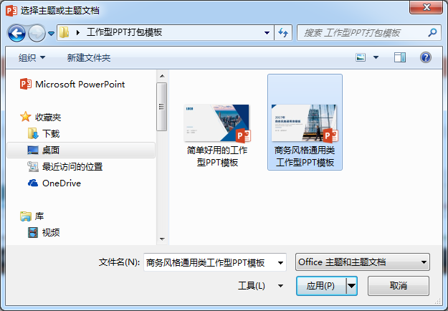
选择本PPT模板，单击【应用】即可将模板一键导入

Slide 24
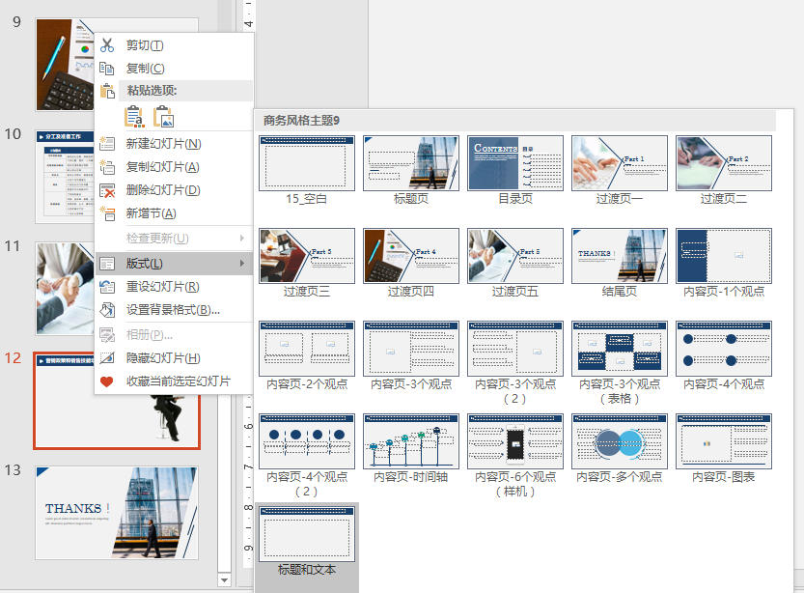
默认情况下，导入之后都是同一个版式
需选中PPT缩览图然后单击右键，在【版式】中进行更换

Slide 25
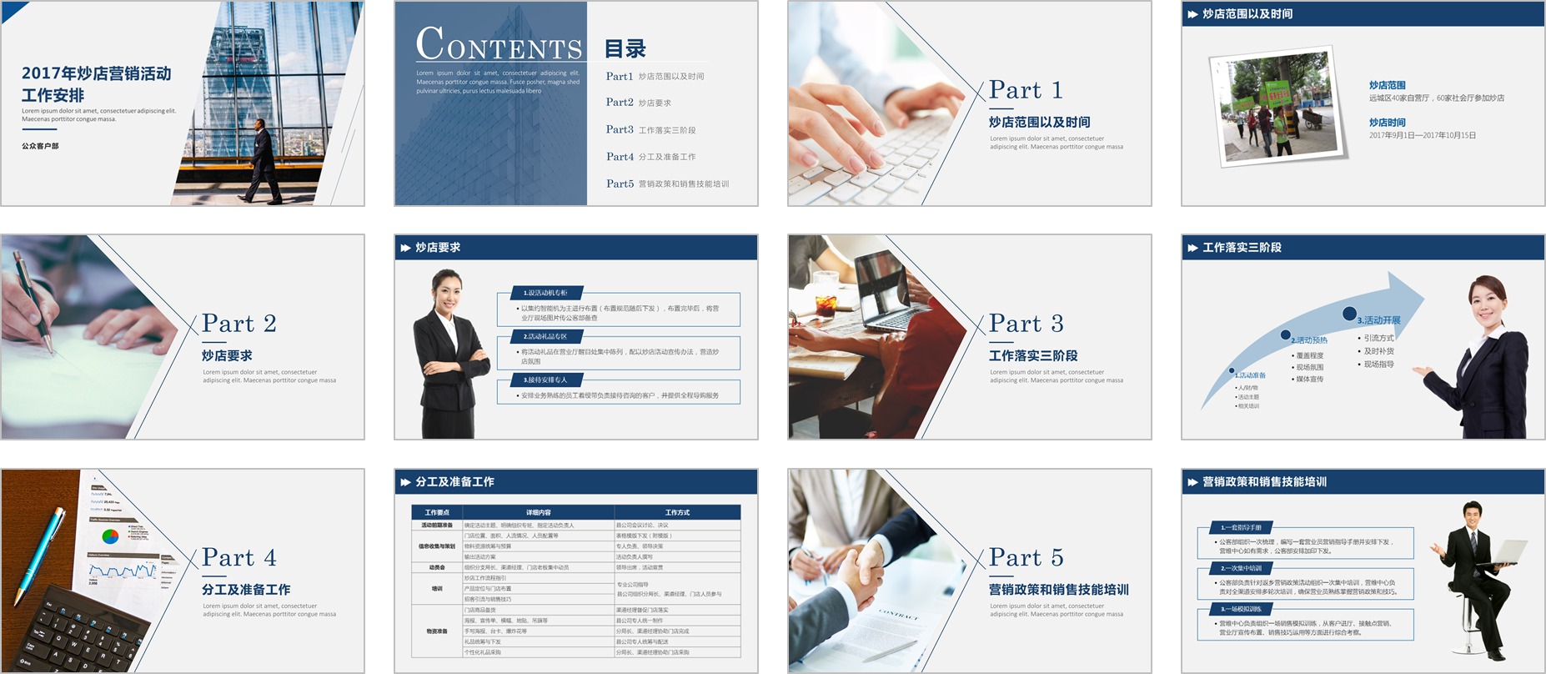
如果你熟练掌握这套解决方案，一般美化出如图所示的一版PPT，只需5~10分钟

Slide 26
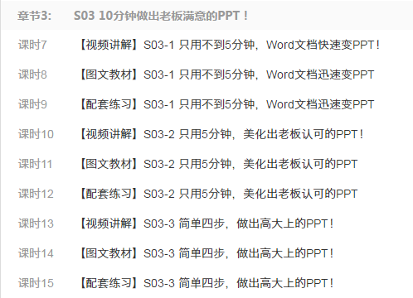


如果对以上问题有困惑，可学习《工作型PPT应该这样做》
访问网址：cxcc.me/work 或扫如下二维码：

Slide 27


